Slide 1
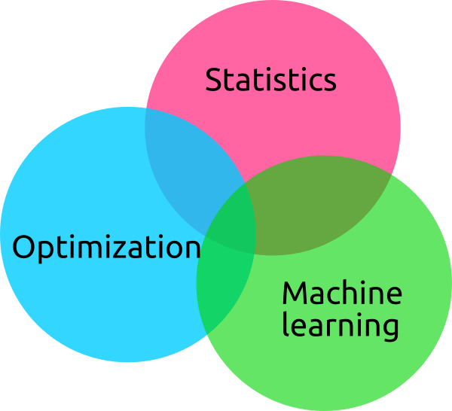

Métodos de
Otimização
Prof. Dr. Diego Bruno
Education Tech Lead na DIO Doutor em Robótica e Machine Learning pelo ICMC-USP

Slide 2

Métodos de
Otimização…
Machine Learning

Slide 3
Otimização de modelos de ML
→ Pilares para otimização:

Slide 4
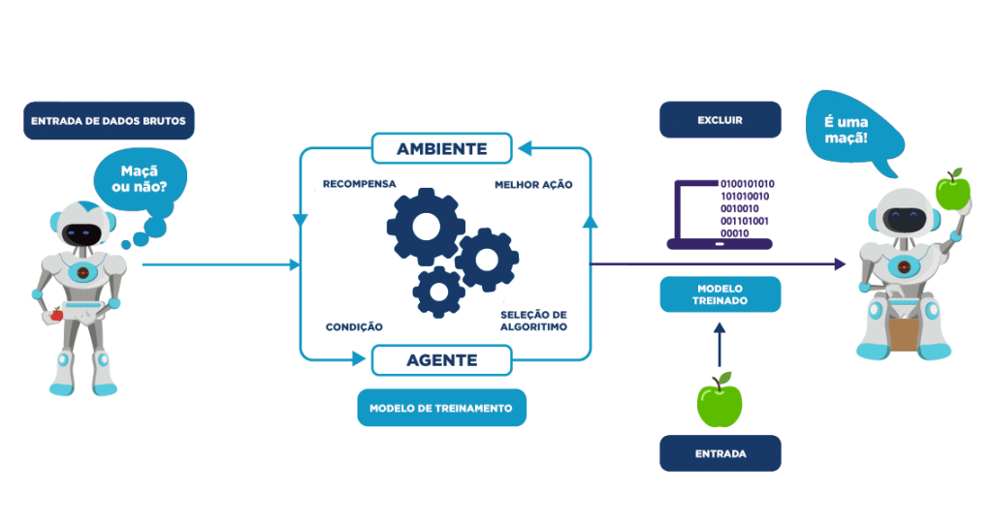
Mas o que é otimização?
→ A otimização pode ser definida como o conjunto de procedimentos por meio dos quais se busca minimizar ou maximizar uma determinada função, denominada função objetivo.

Slide 5
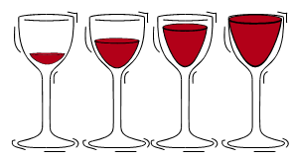
Algoritmos Fuzzy
→ A lógica difusa ou lógica fuzzy é a forma de lógica multivalorada, na qual os valores verdade das variáveis podem ser qualquer número real entre 0 (correspondente ao valor falso) e 1 (correspondente ao valor verdadeiro).

Slide 6
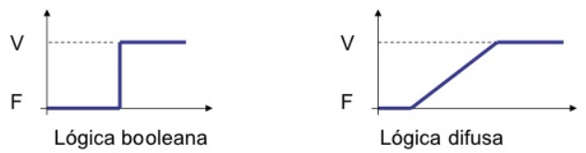
Algoritmos Fuzzy
→ A lógica difusa ou lógica fuzzy é a forma de lógica multivalorada, na qual os valores verdade das variáveis podem ser qualquer número real entre 0 (correspondente ao valor falso) e 1 (correspondente ao valor verdadeiro).

Slide 7
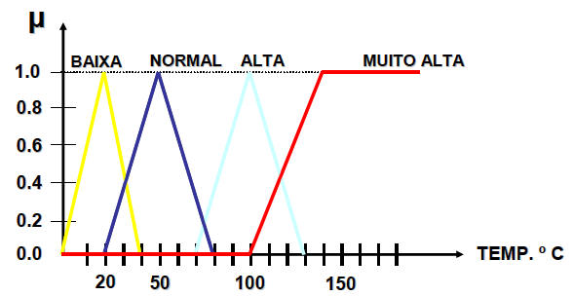
Algoritmos Fuzzy
→ A lógica difusa ou lógica fuzzy é a forma de lógica multivalorada, na qual os valores verdade das variáveis podem ser qualquer número real entre 0 (correspondente ao valor falso) e 1 (correspondente ao valor verdadeiro).

Slide 8
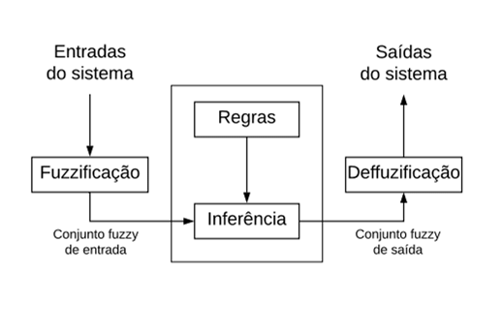
Algoritmos Fuzzy
→ Funcionamento:

Slide 9
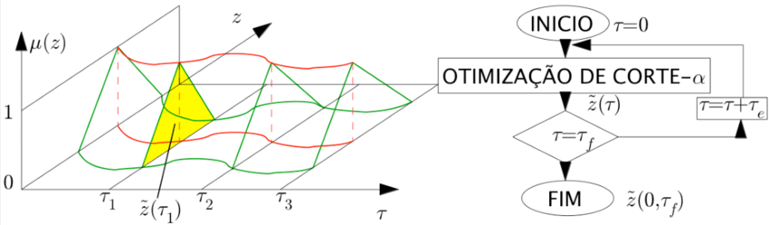
Algoritmos Fuzzy
→ A lógica difusa ou lógica fuzzy é a forma de lógica multivalorada, na qual os valores verdade das variáveis podem ser qualquer número real entre 0 (correspondente ao valor falso) e 1 (correspondente ao valor verdadeiro).

Slide 10
Algoritmos Fuzzy
→ A lógica difusa ou lógica fuzzy é a forma de lógica multivalorada, na qual os valores verdade das variáveis podem ser qualquer número real entre 0 (correspondente ao valor falso) e 1 (correspondente ao valor verdadeiro).

Slide 11
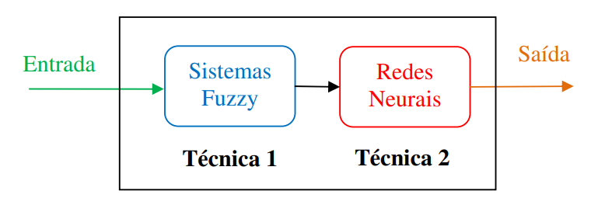
Sistema Neurofuzzy
→ O sistema fuzzy trabalha como um pré-processamento para o algoritmo neural. Definindo as regiões de interesse para os dados de entrada.

Slide 12
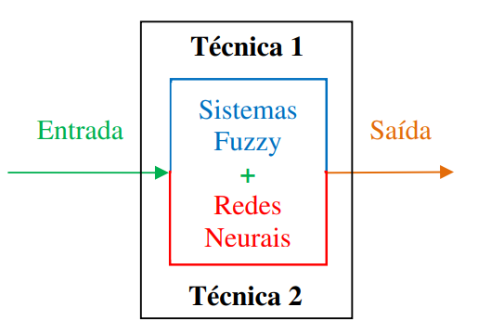
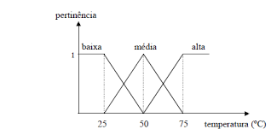
Sistema Neurofuzzy
→ O sistema pode trabalhar de forma incorporada para o algoritmo neural.

Slide 13
Obrigado!
Machine Learning
Prof. Dr. Diego Bruno

